Slide 1
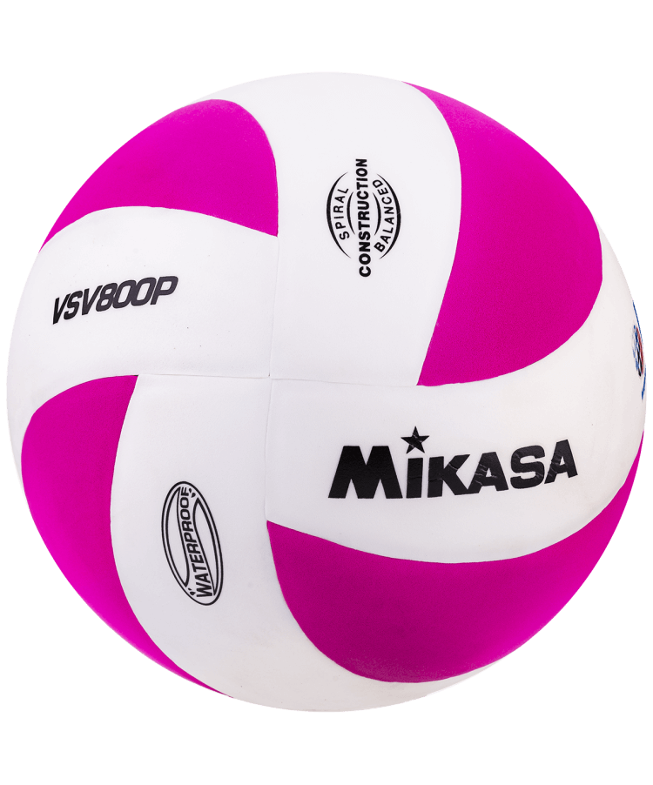
Программа дополнительного образования «Волейбол»
МБОУ г. Иркутска СОШ № 57

Slide 2
Занятия по волейболу – эффективное средство укрепления здоровья и физического развития. При правильной организации занятий волейбол способствует укреплению костно-мышечного аппарата и совершенствованию всех функций организма.
Современный волейбол – вид спорта, требующий от ученика атлетической подготовки и совершенного овладения технико-­тактическими навыками игры.

Slide 3
Руководитель программы
Куклин Никита Юрьевич
Должность:
учитель физической культуры, педагог дополнительного образования, молодой специалист
Образование:
высшее бакалавриат ФГБОУ ВО «Иркутский государственный университет», 2017 год.

Slide 4
Содержание программы:
Физическая культура и спорт в России
История развития волейбола
Влияние физических упражнений на организм человека
Гигиена волейболиста
Техническая подготовка
Тактическая подготовка
Правила игры в волейбол
Общая физическая подготовка
Специальная физическая подготовка
Контрольные испытания
Контрольные игры и судейская практика
Инструктаж техники безопасности

Slide 5
Цель программы:
Повышение уровня физического развития подростков, подготовка спортивного резерва, приобщение учащихся к здоровому образу жизни, формирование сборной команды школы для участия в соревнованиях по волейболу, обучение основам техники и тактики игры в волейбол.

Slide 6
Результаты программы:
В результате освоения программы, учащиеся будут знать:
значение волейбола в развитии физических способностей и совершенствовании функциональных возможностей организма занимающихся;
правила безопасного поведения во время занятий волейболом;
названия разучиваемых технических приёмов игры и основы правильной техники;
наиболее типичные ошибки при выполнении технических приёмов и тактических действий;
упражнения для развития физических способностей (скоростных, скоростно-силовых, координационных, выносливости, гибкости);
контрольные упражнения (двигательные тесты) для оценки физической и технической подготовленности и
требования к технике и правилам их выполнения;
основное содержание правил соревнований по волейболу;
жесты волейбольного судьи;
игровые упражнения, подвижные игры и эстафеты с элементами волейбола

Slide 7
Результаты программы:
В результате освоения программы, учащиеся будут уметь:
соблюдать меры безопасности и правила профилактики травматизма на занятиях волейболом;
выполнять технические приёмы и тактические действия;
контролировать своё самочувствие (функциональное состояние организма) на занятиях волейболом;
играть в волейбол с соблюдением основных правил;
демонстрировать жесты волейбольного судьи;
проводить судейство по волейболу.

Slide 8
Результаты программы:
У обучающихся будут развиты следующие личностные качества:
трудолюбие и дисциплинированность;
настойчивость и упорство;
выдержка и терпение;
самостоятельность и самообладание;
смелость и решительность;
целеустремлённость и способность преодолевать трудности;
эмоциональная устойчивость;
инициативность и организаторские способности.

Slide 9
Расписание:
Занятия проходят в двух группах 3 раза в неделю по 1,5 часа.
1 группа
Понедельник: 19.20-20.30.
Четверг: 18.35-19.40.
Суббота: 18.30-19.35.
2 группа
Понедельник: 20.30-21.35.
Четверг: 19.40-20.50.
Суббота: 19.35-20.40.

Slide 10
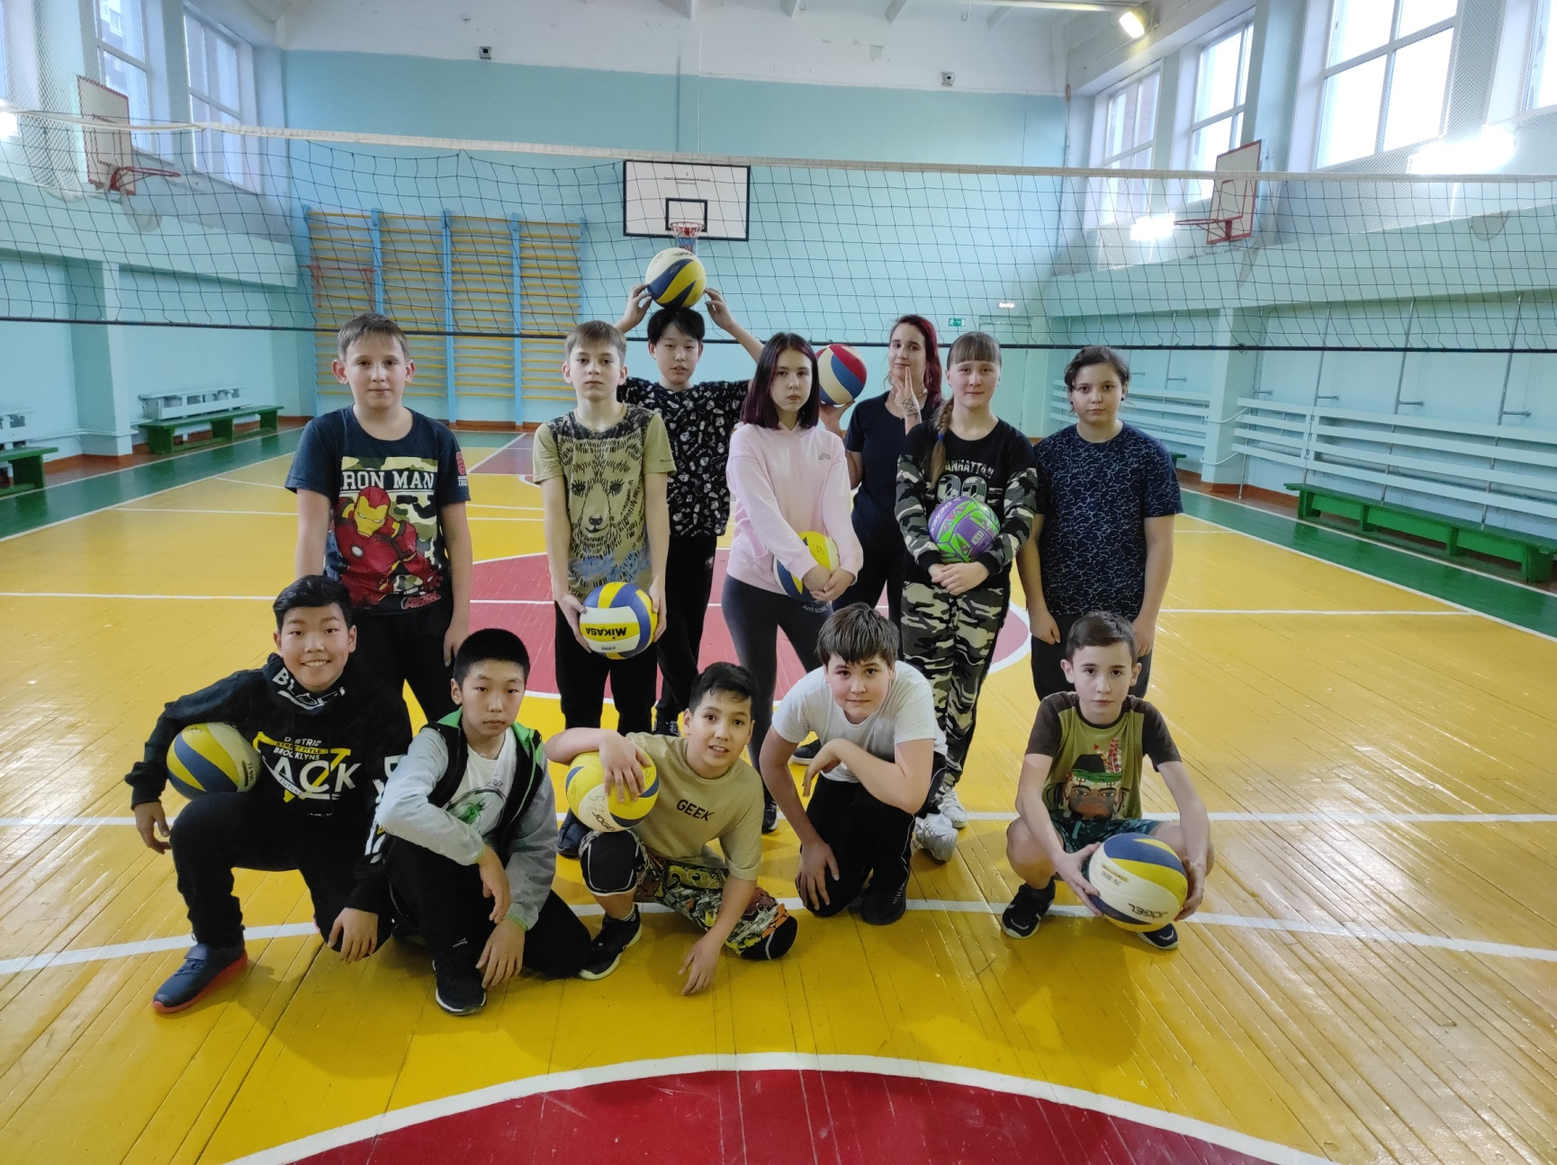
Галерея

Slide 12
